Slide 1
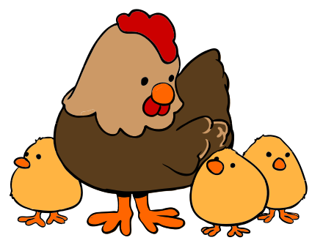
Интегрированное занятие во 2й мл. группе
«В гостях у Курочки Рябы»

Slide 2
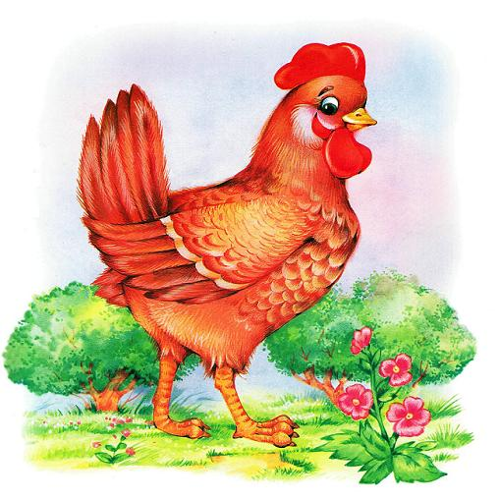

Slide 3
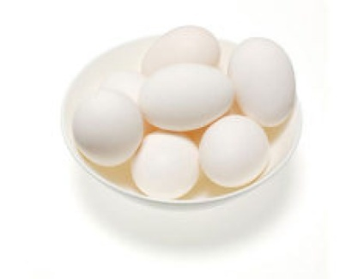
КУРОЧКА РЯБА

Slide 5
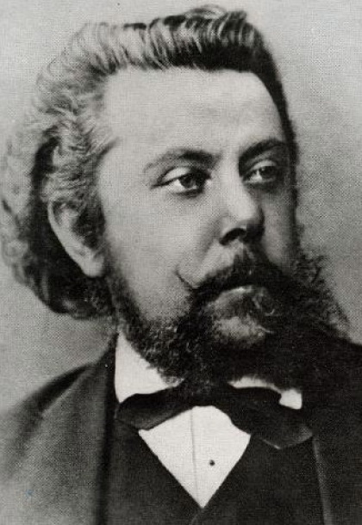

Slide 6
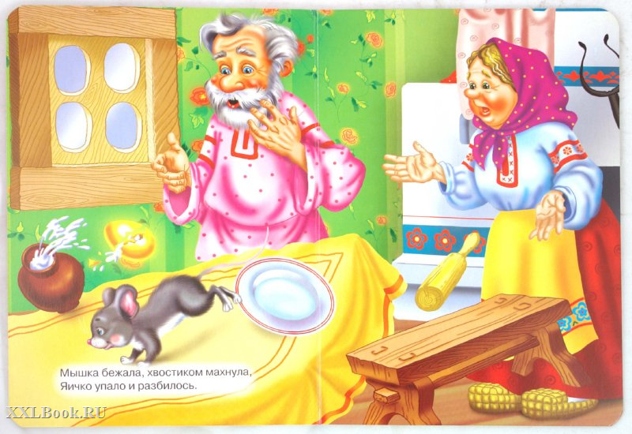

Slide 10
Интегрированное занятие во 2й мл. группе
«В гостях у Курочки Рябы»

